Slide 1
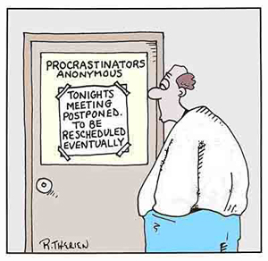
GWEITHDY AR OEDI
Charlotte Pepper
Tachwedd 2019
Notes:
Croeso i'r gweithdy hwn ar Oedi, a gyflwynir fel rheol i grŵp o bobl, wedi ei addasu i'w ddarllen gan fyfyriwr neu ychwanegir troslais.
Cyflwyno'r cyflwynydd.
Mae'r gweithdy hwn ar gyfer pobl sydd:ddim yn deall pam eu bod yn oedi
teimlo'n ddrwg am oedi
dioddef canlyniadau negyddol oherwydd oedi
eisiau newid
Efallai eich bod erbyn hyn yn hen gyfarwydd ag oedi. Efallai eich bod yn deffro yn y bore yn llawn bwriadau da ond yn disgyn yn ôl i'r arfer heb sylweddoli eich bod yn gwneud hynny.

Slide 2
AMCAN Y GWEITHDY
Gweld gyda beth ydych chi'n oedi.
Adnabod gweithgareddau oedi.
Bod yn ymwybodol o ganlyniadau oedi.
Deall y rhesymau pam yr ydych yn oedi.
Datblygu strategaethau ar gyfer goresgyn oedi.
Notes:
Pwrpas y gweithdy hwn yw eich helpu i symud o 'oedi' i 'wneud'.
Mae rhan gyntaf y cyflwyniad yn edrych yn fanylach ar oedi, yn eich helpu i adnabod a deall (efallai) y rhesymau pam eich bod yn oedi, cyn symud i strategaethau i'w oresgyn.
Ar ddiwedd y gweithdy, gobeithio y byddwch yn gallu nodi'r uchod [Darllenwch y sleid]

Slide 3
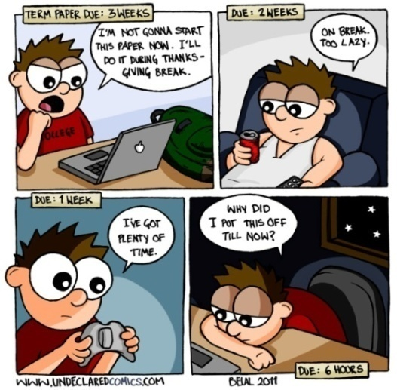
Diffiniad o oedi
.. penderfynu heb unrhyw reswm dilys i oedi neu beidio â chwblhau tasg neu nod yr ydych wedi ymrwymo i'w wneud
ac yn lle hynny, gwneud rhywbeth llai pwysig, er bod canlyniadau negyddol i beidio â bwrw ymlaen gyda'r dasg neu'r nod gwreiddiol.
Notes:
Mae'r uchod yn un diffiniad o oedi. Ydych chi’n cytuno?

Slide 4
Arwyddion oedi
Cael trafferth i ddechrau ar ddarn o waith neu adolygu
Ysu am rywbeth i dynnu sylw
Gweithio'n aneffeithiol
Rhuthro ar y funud olaf
Methu â gorffen gwaith mewn pryd
Euogrwydd yn pwyso ar eich meddwl
Siom a hunan-gywilydd
Notes:
Sut allwch ddweud eich bod yn oedi?
Arwyddion oedi:
Cael trafferth i ddechrau ar ddarn o waith neu adolygu: Ydych chi'n gweld eich hun yn gohirio eich amser dechrau yn gyson a byth yn bwrw ati? Ydych chi'n aml yn aros am yr 'adeg iawn' i ddechrau neu i gael eich ysbrydoli?
Ysu am rywbeth i dynnu sylw: A ydych yn methu gwrthsefyll yr angen i dacluso'ch ystafell, mynd i siopa, ffonio gartref ac yn y blaen pryd bynnag yr ydych yn ystyried dechrau gweithio? A yw ffrindiau a chyfleoedd cymdeithasol yn gallu mynd â'ch sylw oddi wrth eich gwaith yn hawdd?
Gweithio'n aneffeithiol: A ydych yn treulio amser yn y llyfrgell ond heb lawer i'w ddangos yn y diwedd? A ydych yn syllu ar ddarn gwag o bapur yn hytrach na dechrau ysgrifennu?
Rhuthro ar y funud olaf: A ydych o'r diwedd yn gwneud eich gwaith i gyd trwy ruthro'n gyflym drwyddo noson cyn y dyddiad cau terfynol neu'r arholiad? A ydych yn aml yn meddwl nad ydych wedi rhoi amser i chi eich hun i wneud cyfiawnder â'r gwaith?
Methu â gorffen gwaith mewn pryd: A ydych yn teimlo eich bod bob amser yn gofyn am estyniadau ac yn gwneud esgusodion? A ydych yn colli marciau gyda'ch gwaith oherwydd ei fod yn hwyr? A ydych yn ei chael hi'n anodd i fynd i ddosbarthiadau?
Euogrwydd yn pwyso ar eich meddwl: A yw eich amser cymdeithasol ac ymlacio yn cael ei ddifetha gan y teimlad parhaus y dylech fod yn gweithio? A ydych yn teimlo'n aml bod gennych radd is nag y dylech fod wedi ei gael?
Siom a hunan-gywilydd: A ydych yn teimlo eich bod yn siomi eich hun trwy ohirio pethau? A ydych yn ystyried eich hun fel myfyriwr diog a gwael? A ydych yn cymharu eich hun yn anffafriol gydag eraill oherwydd eich oedi?
Os ydych yn ateb 'ydw' i nifer o'r cwestiynau hyn, mae'n ddigon posibl eich bod wedi datblygu'r arfer o ohirio gwneud pethau.

Slide 5
Gwneud fy ngwaith
https://www.youtube.com/watch?v=4P785j15Tzk
Notes:
Efallai bod ychydig o gynnwys y fideo hwn yn swnio'n gyfarwydd?

Slide 6
Cynllun Gweithredu Personol - Cwestiynau 1 a 2
Gyda beth ydych chi'n oedi?
Astudio, gwaith, tasgau yn y tŷ, iechyd, ariannol, cymdeithasol, teulu, cysylltiadau, hunanddatblygu, penderfyniadau, nodau, llythyrau diolch, galwadau ffôn, ceisiadau am swyddi, ffurflenni treth, paratoi cyflwyniad ……
Pa weithgareddau ydych chi'n eu gwneud yn hytrach? (Gweithgareddau Oedi)
Tafarn, ffilmiau, darllen, didoli, tacluso, cymdeithasu, coginio, glanhau, cysgu, bwyta, yfed, ysmygu, e-byst, synfyfyrio, fideos… ..
Notes:
Mae gan bob un ohonom ein hoff ffyrdd o weithio. Os yw gadael i'r tensiwn gronni ychydig cyn i chi ddechrau arni yn gweithio'n dda i chi, yna nid oes unrhyw reswm pam y dylech newid. Fodd bynnag, os ydych yn mynd ar ei hôl hi fwyfwy gyda'ch gwaith ac yn y diwedd yn teimlo'n ddigalon am eich hun a'ch cwrs, yna mae angen mynd i'r afael â'r broblem.
Gofynnwch i'ch hun, gyda beth yr ydych chi'n oedi. Pa weithgareddau ydych chi'n eu gwneud yn hytrach?
Dylech stopio'r cyflwyniad wrth i chi gwblhau cwestiynau 1 a 2 o'ch cynllun gweithredu personol, (ynghlwm).

Slide 7
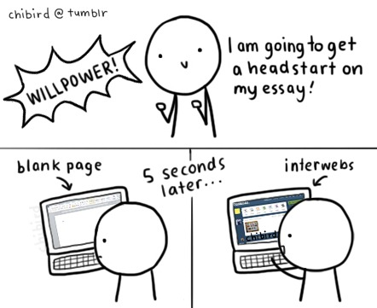
Beth sy'n gwneud i ni oedi?
Dyma rai rhesymau cyffredin:
Casau anghysur
Diffyg hunan hyder
Cael eich llethu
Sgiliau astudio heb eu datblygu'n ddigonol
Disgwyliadau afrealistig (perffeithiaeth)
Drwgdeimlad
Arferiad a ffordd o fyw
Iselder
Notes:
Gall deall rhai o'r achosion eich helpu i beidio â beio eich hun a galw eich hun yn ddiog. Ac efallai y bydd yn eich annog i edrych ar atebion adeiladol.
Casau anghysur
Y peth cyntaf i'w gydnabod yw bod y dasg (gadewch i ni dybio ein bod yn siarad am waith academaidd) yn achosi anghysur. Mae llawer o'r gwaith angen ymdrech i ddechrau arni a gall fod yn dorcalonnus o anodd i'w gwblhau. Dyna pam y mae graddau, gradd meistr a PHDs yn uchel eu parch. Efallai eich bod wedi mynd i'r arferiad o ohirio gwneud gwaith pryd bynnag y mae'n teimlo'n rhy heriol ac felly nid ydych erioed wedi dal ati'n ddigon hir i gyflawni pethau anghyfforddus.
Diffyg hunan hyder
Pan fyddwch yn ei chael hi'n anodd (ac yn enwedig os yw hi'n ymddangos bod pobl eraill yn gweld pethau'n hawdd) efallai y byddwch yn dechrau meddwl nad ydych yn fyfyriwr da ac ni ddylech fod yma. Gall myfyrwyr hollol alluog argyhoeddi eu hunain eu bod yn dwyllwyr ac nid ydynt yn haeddu bod yn y brifysgol pan maent mewn gwirionedd yn meddu ar lefel uchel o gyflawniad.
Cael eich llethu
Pan fydd gennych lawer o bethau eraill i'w gwneud, mae'n hawdd teimlo eich bod yn cael eich llethu ac felly yn eich rhwystro rhag dechrau arni.
Sgiliau astudio heb eu datblygu'n ddigonol
Os yw eich sgiliau wedi mynd yn rhydlyd, neu os nad ydych wedi dysgu unrhyw sgiliau, byddwch fel saer yn gweithio gydag offer gwael ... bydd popeth yn llawer anoddach. Gellir datrys hyn trwy ddysgu ychydig o sgiliau astudio (e.e. dull adolygu) fel eich bod yn datblygu dulliau i oresgyn y broblem hon. Llyfryn Sgiliau Astudio.
Disgwyliadau afrealistig
Os ydych yn gosod y disgwyliadau yn rhy uchel i chi eich hun, er enghraifft mae'n rhaid i mi gael 'A', neu mae'n rhaid i mi ysgrifennu 3,000 o eiriau heno, yna mae'n gwneud y dasg yn fwy, efallai'n fwy na'ch gallu a bydd hyn yn eich rhwystro rhag dechrau arni.
Drwgdeimlad
Efallai eich bod chi'n teimlo'n ddig am gyflawni'r dasg. Er enghraifft, efallai nad ydych yn teimlo'n hapus gyda'r brifysgol yn gyffredinol. Neu nid eich syniad chi oedd dod yma nac i wneud y cwrs hwn. Neu nid y modiwl hwn oedd eich dewis cyntaf. Efallai eich bod yn teimlo eich bod wedi cael eich gwthio yn erbyn eich ewyllys ac rydych yn mynegi eich drwgdeimlad trwy beidio â gwneud y gwaith - ffordd soffistigedig o bwdu.
Arferiad neu ffordd o fyw
Efallai eich bod wedi mynd i'r arfer o ohirio pethau, cael estyniadau ac ati a gall fod yn anodd iawn torri'r arfer hwn. Os oes gennych arferion eraill sy'n tynnu eich sylw fel cysgu'n hwyr, neu yfed alcohol, cymryd cyffuriau a chymdeithasu gall hyn waethygu'r sefyllfa.
Iselder
Mae methu canolbwyntio yn anfantais fawr a gall fod yn symptom o iselder, felly efallai y dylech ymdrin â'r symptomau hyn yn gyntaf.

Slide 8
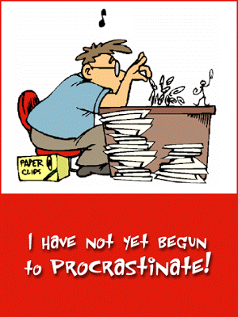
Pam y gall oedi fod yn waeth yn y brifysgol?
Efallai bod gennych fwy o reolaeth dros eich amser nag o'r blaen
Efallai bod yr hyn y disgwylir i chi ei ddysgu a sut
fod yn llawer llai eglur nag o'r blaen
Gall hen ddulliau astudio fod yn llai effeithiol
Rhagor o bethau i dynnu eich sylw
Mwy o gyfrifoldeb am ofalu am eich hun yn gyffredinol
Notes:
Gall myfyrwyr prifysgol fod yn arbennig o agored i niwed, efallai oherwydd maint y gwaith y disgwylir iddynt ei wneud, strwythur llai ffurfiol yn y brifysgol, mwy o gyfrifoldeb am dasgau cyffredinol a'r amrywiaeth o bethau difyr i dynnu eich sylw ar y campws.

Slide 9
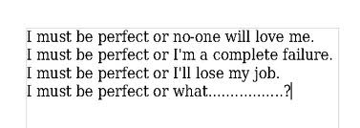
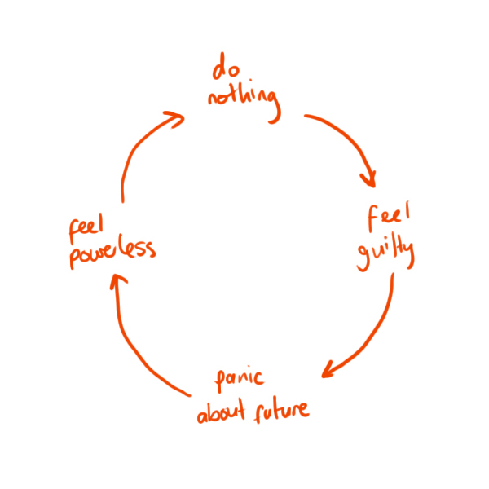
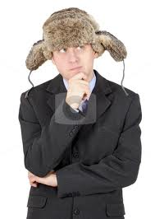
Mae oedi yn deillio o reolau di-fudd
a rhagdybiaethau am yr hyn rydym yn ei ddisgwyl gennym ni ein hunain a'r byd.
Cylch oedi
Notes:
Yn arbennig, efallai bod rheolau a rhagdybiaethau y tu cefn i'ch teimladau nad ydych yn hollol ymwybodol ohonynt. Er enghraifft, cysylltir perffeithiaeth yn aml gydag oedi.
Os ydych yn meddwl am y peth, mae credu hyn (bod rhaid i chi ei wneud yn berffaith) yn gwneud y dasg yn fwy – efallai'n fwy na'ch gallu tybiedig, ac mae hyn yn cynyddu'r tebygolrwydd o oedi.
Unwaith y gallwch adnabod eich rheolau a rhagdybiaethau cudd, gallwch eu herio. Gall 'rhaid i mi fod yn berffaith' gael ei weld fel 'amod gwerth', hynny yw, efallai eich bod yn credu nad ydych yn werth dim byd os nad ydych yn berffaith.
Gall herio hyn olygu gofyn cwestiynau i chi eich hun, "O ble y daeth y syniad hwn?" "Pwy sydd wedi dweud hyn?"

Slide 10
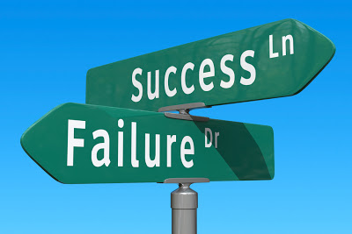
Rheolau a rhagdybiaethau difudd eraill
Ofn methu
Ofn llwyddiant
Ofn ansicrwydd
Hunanhyder isel
Angen bod mewn rheolaeth
Chwilio am bleser
Disgwyliadau y dylai fod yn rhwydd
Dwi ddim yn teimlo fel ei wneud, wna'i aros hyd nes y byddai'n teimlo felly
Notes:
Ofn methu Pam byddai unrhyw un yn mynd i'r fath drafferth i osgoi barn o fod wedi methu tasg? Fel y dywedwyd yn gynharach, efallai oherwydd eu bod yn credu bod yr hyn y maent yn ei gyflawni yn adlewyrchu arnynt fel unigolyn. Perfformiad = gallu = hunanwerth hynny yw, os rwy'n perfformio'n dda, mae hynny'n golygu bod gennyf lawer o allu ac felly rwy'n hoffi fy hun neu bydd pobl eraill yn fy hoffi. Mae'r dewis arall yn anghysurus. Os ydych yn oedi, yna gallwch rhoi'r bai am y marc gwael ar ddechrau'n hwyr "Edrychwch beth lwyddais ei wneud. Meddyliwch pa mor dda y gallwn fod wedi ei wneud pe bawn wedi dechrau'n gynt! Felly, rydych yn oedi oherwydd eich bod yn ofni cael eich gweld fel rhywun gwan neu annigonol.
Ofn llwyddiant Ofn ennill, neu ymddangos yn gystadleuol. Meddyliwch am neidiwr uchel sy'n hyfforddi'n galed ac yn gweithio ar bob agwedd o'r gweithgaredd. Beth sy'n digwydd pan fyddant yn llwyddo i neidio'n glir? Maent yn codi'r bar! Efallai oherwydd yr hyn sy'n mynd law yn llaw â llwyddiant – disgwyliadau uchel, mynd yn gaeth i weithio, brifo rhywun arall, neu o gael eich brifo (e.e. dyrchafiad i faes mwy cystadleuol). Os byddaf yn gwneud yn dda y tro hwn, bydd rhaid i mi wneud yn dda bob tro. Neu'n credu "Dwi ddim yn haeddu llwyddiant".
Ansicrwydd Beth fydd yn digwydd os byddaf yn gwneud yn wael? Beth fydd yn digwydd os byddaf yn gwneud yn dda? e.e. Bydd raid i mi adael y brifysgol - beth wedyn?
Hunan hyder isel Os ydych yn meddwl na allwch wneud rhywbeth, yna mae'r dasg honno gymaint yn fwy, a gall maint y gwaith eich digalonni.
Angen bod mewn rheolaeth Mae dilyn rheolau rhywun arall yn golygu eich bod yn ildio a pheidio â bod mewn rheolaeth.
Chwilio am bleser Mae bywyd yn rhy fyr, dylai hwyl ddod yn gyntaf. Mae pawb arall yn cael hwyl.
Dylai popeth rwy'n ei wneud fod yn rhwydd a heb ymdrech.

Slide 11
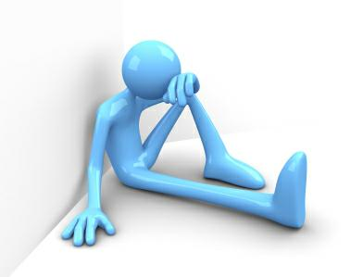
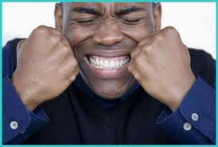
Pan weithredir y rheolau neu'r rhagdybiaethau hyn, maent yn gwneud i ni deimlo'n anghysurus.
Y cylch oedi
Notes:
Pan fydd y rheolau a'r rhagdybiaethau hyn yn cael eu gweithredu (yn aml heb i ni fod yn ymwybodol ohonynt) rydym yn teimlo'n anghysurus ac mae hynny'n ein digalonni cyn dechrau ar y dasg ac yn gwneud i ni feddwl am bob math o bethau eraill sydd 'angen eu gwneud' yn ei le!

Slide 12
Os na allwn ddioddef neu synhwyro'r teimlad hwn,
(dicter, chwerwder, rhwystredigaeth, diflastod, gorbryder, ofn, embaras, iselder, anobaith, blinder etc.)
rydym yn debygol o ymddiddori mewn gweithgareddau eraill fel ffordd o osgoi teimlo'n anghysurus.
Y cylch oedi
Notes:
Mae gwneud pethau eraill yn llawer mwy deniadol..

Slide 13
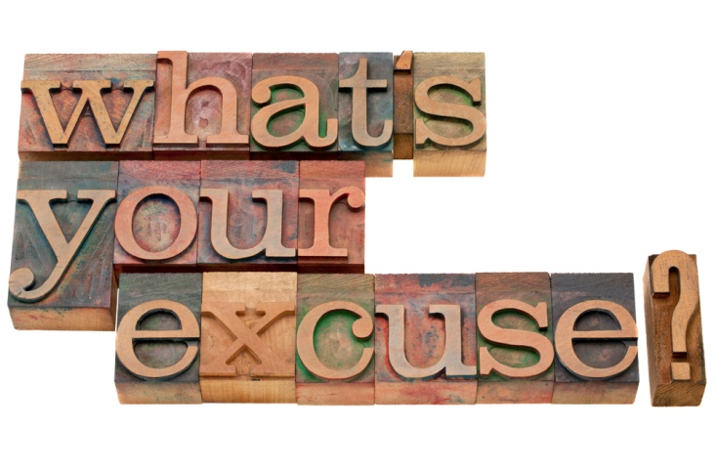
Oedi yw'r strategaeth i osgoi'r teimladau anghysurus hyn.
"Rwyf wedi blino. Mae'n well i mi ei adael tan ar ôl i mi orffwys
"Mae gen i ddigon o amser"
"Does gen i ddim popeth sydd ei angen arnaf"
"Mae gennyf bethau eraill i'w gwneud"
Byddaf yn colli allan ar yr holl hwyl
sy'n digwydd nawr"
Notes:
Ac rydym yn gwneud esgusodion dros beidio â gwneud y dasg anghysurus. Dyma'r esgusodion nodweddiadol [darllenwch yr uchod]

Slide 14
Canlyniadau:
Cadarnhaol:
Rhyddhad dros dro oddi wrth fod yn anghysurus
Teimlo'n dda am lynu at eich rheolau a rhagdybiaethau di-fudd
Cael pleser o weithgareddau oedi
Mae'r 'manteision' uchod yn gwneud i'r cylch dieflig barhau
Negyddol:
Teimlo'n fwy anghysurus yn y tymor hir; euogrwydd a chywilydd
Cadw eich rheolau a'ch rhagdybiaethau di-fudd
Hunan feirniadu
Tasgau yn pentyrru
Cosb neu golled
Mae'r dasg neu'r nod yn mynd yn fwy atgas,
gan wneud i oedi ymddangos yn fwy deniadol y tro nesaf
Cynllun Gweithredu Personol, Cwestiwn 3
Notes:
Beth yw canlyniadau oedi i chi?
Stopiwch a threuliwch ychydig o amser yn ateb cwestiwn 3 yn eich cynllun gweithredu personol (ynghlwm)

Slide 15
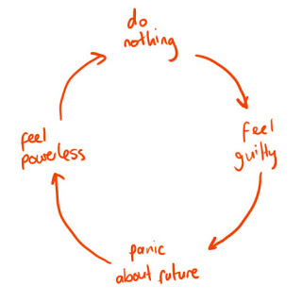
Cylch Dieflig Oedi
Notes:
Felly mae cylch dieflig oedi fel yr uchod. Mae'n ddiflas ac rydych yn beio eich hun yn llwyr:

Slide 16
Beth yw'r rheolau difudd yma?
https://www.youtube.com/watch?v=9EsgPB5tFP0
Notes:
Stopiwch i wylio'r fideo a gweld os y gallwch adnabod y canlynol:
Pa reolau difudd sy'n cael eu gweithredu yma?
Beth yw ei ffyrdd o oedi?
Beth yw canlyniadau ei oedi?

Slide 17
Heriwch eich rheolau a'ch rhagdybiaethau
Beth yw'r rheol neu'r rhagdybiaeth ddi-fudd?
O ble y daeth?
Ym mha ffyrdd y mae'n afresymol neu'n ddi-fudd?
Beth yw'r canlyniad negyddol o gael y rheol neu'r rhagdybiaeth hon?
Beth fyddai rheol neu ragdybiaeth arall, mwy buddiol? (3)
Cynllun Gweithredu Personol, Cwestiwn 4
Notes:
Rydym ychydig mwy ymwybodol yn awr o'r hyn rydym yn ei wneud. Dylai hyn ein helpu i oresgyn yr awydd i oedi.
Gallwn ddechrau trwy herio ein rheolau a'n rhagdybiaethau.
Treuliwch ychydig o amser i stopio a meddwl am sut y gallwch herio eich rheolau a'ch rhagdybiaethau chi.
Sylwch. Peidiwch â phoeni os ydych dal ddim yn gwybod beth sy'n gwneud i chi oedi. Weithiau mae'n anodd gweld pethau ein hunain. Efallai y bydd angen mwy o help arnom i weld beth yw'r rheolau sylfaenol sydd gennym ... efallai siarad â rhywun fel tiwtor, ffrind, aelod o'r teulu neu'r gwasanaeth cwnsela.

Slide 18
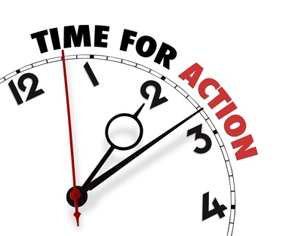
Newid i'r Cylch Gwneud
Cynllun Oedi iCan
Sylweddoli eich bod yn oedi
Newid rheolau a rhagdybiaethau difudd
Ymarfer goddef teimlo'n anghysurus
Gwrthod esgusodion dros oedi
Gweithredu strategaethau ymarferol
Adfyfyrio ac adolygu'r cynllun
Notes:
Bod yn ymwybodol o rywbeth yw'r cam cyntaf tuag at newid
Heriwch eich rheolau a'ch rhagdybiaethau difudd
Er enghraifft:
Nid yw fy mherfformiad ar y dasg hon yn adlewyrchu fy hunan werth
Efallai nad wyf yn hoffi rhywbeth, ond gallaf ei oddef
Ydw i wir yn gorfod aros hyd nes bod gen i bopeth cyn y gallaf ddechrau arni?

Slide 19
Goddef teimlo'n anghysurus
"Alla i ddim ei ddioddef "..."Dydw i ddim yn ei hoffi ond gallaf ei ddioddef"
Ymwybyddiaeth ofalgar
Gollwng gafael
Dod drwyddi - mae teimlo'n anghysurus yn rhywbeth dros dro
Notes:
Pethau a all eich helpu i oddef teimlo'n anghysurus
Ymwybyddiaeth ofalgar - cymryd amser i sylwi ar beth sy'n mynd ymlaen yn eich meddwl, eich emosiynau, eich corff. Ennyn chwilfrydedd mewn ffordd anfeirniadol,
Derbyn (rwy'n gwybod, mae hwn yn gysyniad anodd) mai fel hyn y mae pethau - gollwng gafael ar yr awydd i newid pethau
Meddyliwch am y teimlad anghysurus fel rhywbeth sy'n mynd heibio.
I ymarfer ymwybyddiaeth ofalgar, rhowch gynnig ar yr ymarfer anadlu 3 munud, sydd ynghlwm.

Slide 20
Esgusodion Oedi -1
Efallai bod gronyn o wirionedd iddynt ac maent yn cael eu defnyddio i gyfiawnhau oedi:
Y gwirionedd | Casgliad difudd | Gwrthodwch yr esgusodion
Rwyf wedi blino'n lân | Bydd yn well i mi ei wneud ar ôl gorffwys | Ond gallaf wneud ychydig bach i ddechrau nawr
Byddaf yn colli allan ar yr hwyl sy'n digwydd nawr | Gallaf bob amser aros hyd nes bod dim llawer yn digwydd | Ond os gwnaf rhywfaint ohono, gallaf wobrwyo fy hun trwy gael hwyl arall yn nes ymlaen
Does gen i ddim popeth sydd ei angen arnaf | Wna'i aros hyd nes bydd gennyf bopeth | Ond gallaf ddal ceisio dechrau ar wneud rhannau o'r dasg
Mae gen i ddigon o amser | Felly does dim rhaid i mi ei ddechrau nawr | Ond gwell dechrau arni yn awr yn lle ei adael tan y funud olaf
Mae gennyf bethau eraill i'w gwneud | Mi wna'i ei wneud ar ôl gorffen y pethau hynny | Ond nid ydynt yn bwysicach a gallaf eu gwneud wedyn
Y gwirionedd | Casgliad difudd | Gwrthodwch yr esgusodion
Rwyf wedi blino'n lân | Bydd yn well i mi ei wneud ar ôl gorffwys | Ond gallaf wneud ychydig bach i ddechrau nawr
Byddaf yn colli allan ar yr hwyl sy'n digwydd nawr | Gallaf bob amser aros hyd nes bod dim llawer yn digwydd | Ond os gwnaf rhywfaint ohono, gallaf wobrwyo fy hun trwy gael hwyl arall yn nes ymlaen
Does gen i ddim popeth sydd ei angen arnaf | Wna'i aros hyd nes bydd gennyf bopeth | Ond gallaf ddal ceisio dechrau ar wneud rhannau o'r dasg
Mae gen i ddigon o amser | Felly does dim rhaid i mi ei ddechrau nawr | Ond gwell dechrau arni yn awr yn lle ei adael tan y funud olaf
Mae gennyf bethau eraill i'w gwneud | Mi wna'i ei wneud ar ôl gorffen y pethau hynny | Ond nid ydynt yn bwysicach a gallaf eu gwneud wedyn
Y gwirionedd | Casgliad difudd | Gwrthodwch yr esgusodion
Rwyf wedi blino'n lân | Bydd yn well i mi ei wneud ar ôl gorffwys | Ond gallaf wneud ychydig bach i ddechrau nawr
Byddaf yn colli allan ar yr hwyl sy'n digwydd nawr | Gallaf bob amser aros hyd nes bod dim llawer yn digwydd | Ond os gwnaf rhywfaint ohono, gallaf wobrwyo fy hun trwy gael hwyl arall yn nes ymlaen
Does gen i ddim popeth sydd ei angen arnaf | Wna'i aros hyd nes bydd gennyf bopeth | Ond gallaf ddal ceisio dechrau ar wneud rhannau o'r dasg
Mae gen i ddigon o amser | Felly does dim rhaid i mi ei ddechrau nawr | Ond gwell dechrau arni yn awr yn lle ei adael tan y funud olaf
Mae gennyf bethau eraill i'w gwneud | Mi wna'i ei wneud ar ôl gorffen y pethau hynny | Ond nid ydynt yn bwysicach a gallaf eu gwneud wedyn
Notes:
Y broblem gyda'r esgusodion yw bod ganddynt ychydig o wirionedd, felly maent yn gredadwy.
Edrychwch ar y ffordd y mae'r esgusodion nodweddiadol hyn yn cael eu gwrthod. A fyddai hyn yn gweithio i chi?

Slide 21
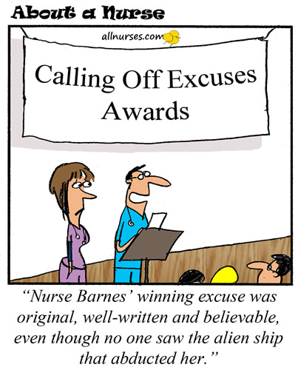
Esgusodion Oedi -2
Gofynnwch i chi eich hun ...
Beth yw'r dystiolaeth ffeithiol bod yr 'esgus' hwn yn wir?
Beth yw'r dystiolaeth ffeithiol ei fod yn well i mi ddechrau'r dasg hon yn awr?
A yw hi'n wir y bydd yn well i mi yn y tymor hir os dwi'n oedi?
A yw hi'n wir na allaf hyd yn oed wneud dechreuad bach yn awr?
A allaf wneud rhai rhannau yn awr, er nad yw'r amodau'n ddelfrydol?
A yw hi'n wir y byddai'n well ei wneud yn nes ymlaen?
Sut byddaf yn teimlo os byddaf yn oedi/ddim yn oedi?
Notes:
Efallai y gall ofyn y cwestiynau hyn eich helpu i wrthod esgusodion oedi?

Slide 22
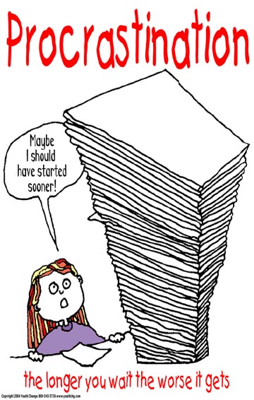
Oedi a straen
Rydych yn gwybod bod rhaid i chi ei wneud
yn hwyr neu'n hwyrach.
Rydych yn ei anwybyddu i ddechrau.
Rydych yn ceisio ei anwybyddu yn ddiweddarach.
Yn ddiweddaraf fyth, ni allwch ei anwybyddu,
mae'n rhaid roi sylw iddo yn awr!
Mae wedi mynd yn fater o frys ac ni ellir ei
osgoi
Felly rydych yn ei wneud.
Mae straen wedi eich ysgogi.
Notes:
Mae pobl sy'n oedi yn dibynnu ar straen er mwyn cyflawni pethau..
sy'n achosi llawer o straen!
Gadewch i ni herio hyn..

Slide 23
S T R A E N
-8
+6
Teimlo'n flin gyda chi eich hun
Aros yn y gwely
-8
+6
Teimlo'n flin gyda chi eich hun
= -4
Aros yn y gwely
Mynd i’r POPs
Teimlad o fod wedi cyflawni
Dim POPs i'w gwneud!!
Cael hwyl
-8
+8
=+16
+8
+8
Deffro
Penderfyniad
Amser cinio
Yr wythnos nesaf
Amser cinio
S T R A E N
Notes:
Felly gadewch i ni edrych ar yr hyn sy'n digwydd go wir.
Mae gennych ddewis pan rydych yn deffro. Aros yn y gwely (teimlad cadarnhaol, +6) neu mynd i’r ‘POPs’ – cyflwyniad y bydd y seicolegwyr yn gwybod amdano (teimlad negyddol, -8).
Yn nes ymlaen, ar ôl aros yn y gwely, rydych yn teimlo'n flin gyda chi eich hun (-8). Ond pe byddech chi'n mynd i’r POPs, byddech chi'n teimlo'n dda yn nes ymlaen (+8)! Yr wythnos nesaf, pe byddech wedi aros yn y gwely, byddai gennych yr un penderfyniad i'w wneud (+6) os arhoswch yn y gwely eto, ac yna -8 pan fyddwch yn teimlo'n flin gyda chi eich hun.
Gweld sut mae hyn yn gweithio a chyfrif y sgoriau.
Mae straen yn eich ysgogi yn y diwedd, ond mae'n achosi llawer o straen! Ac mae fel cysgod drosoch yn ystod yr amser hwnnw ac yn eich gwneud yn ddiflas beth bynnag, felly fyddai'n well i chi ei wneud yn gynharach!

Slide 24
Gweithredu strategaethau ymarferol
Byddwch yn realistig
Gwnewch y dasg
Torrwch yr arfer gwael
Trefn
Gofyn am gymorth
Peidiwch â theimlo'n euog
Gwobrwyo'ch hun
Hunan-siarad
Sicrhau bod y pethau sylfaenol yn gywir
Heriwch eich hunan-danseilio
Notes:
Gweler taflen ar wahân, ynghlwm, am fanylion pob un.
Rhowch gynnig ar un peth newydd ar y tro. Os byddwch yn rhoi cynnig arnynt i gyd, gyda'i gilydd
efallai y byddwch yn teimlo eich bod wedi'ch gorlethu, yn gorweithio neu'n ddigalon. Ac ni fyddwch yn gwybod pa un oedd yn gweithio.
Gall ceisio gwneud gormod fod yn rhan o'r broblem.
Felly arafwch.
Peidiwch â disgwyl i'r oedi ddod i ben yfory.

Slide 25
I'r gwyddonwyr:
Cynyddwch eich disgwyliad o lwyddiant
Cynyddwch werth y dasg, ei gwneud yn fwy dymunol neu werth chweil
Dylech leihau ymddwyn yn fyrbwyll a gwneud rhywbeth arall (neu gynyddu grym ewyllys i wrthsefyll)
Symud y dyddiad cau fel ei fod ynghynt
Notes:
Er mwyn cynyddu cymhelliant:
Gwnewch y rhai ar y top yn fwy
disgwyliad o lwyddiant
gwerth yn yr hyn rydych yn ei wneud
Gwnewch y rhai ar y gwaelod yn llai
ymddwyn yn fyrbwyll a gwneud rhywbeth arall
amserlen

Slide 26
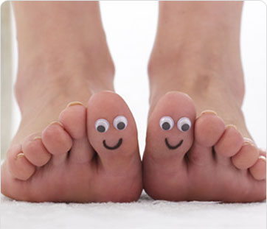
Ymarfer
Notes:
Rhowch gynnig ar yr ymarfer hwn (cyfarwyddiadau ynghlwm). Mae ychydig fel marmite – rydych yn ei hoffi neu’n ei gasáu, ond i rai (fi, er enghraifft) mae wir yn gweithio.
Os yn bosibl, gofynnwch i rywun ei ddarllen i chi yn eich amser eich hun.

Slide 27
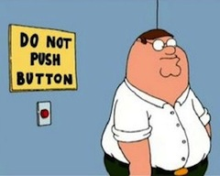
GRYM EWYLLYS
Roy F. Baumeister
Seicolegydd Cymdeithasol Americanaidd amlwg
Guardian 08.02.12
Notes:
Darllenwch yr erthygl o'r Guardian

Slide 28
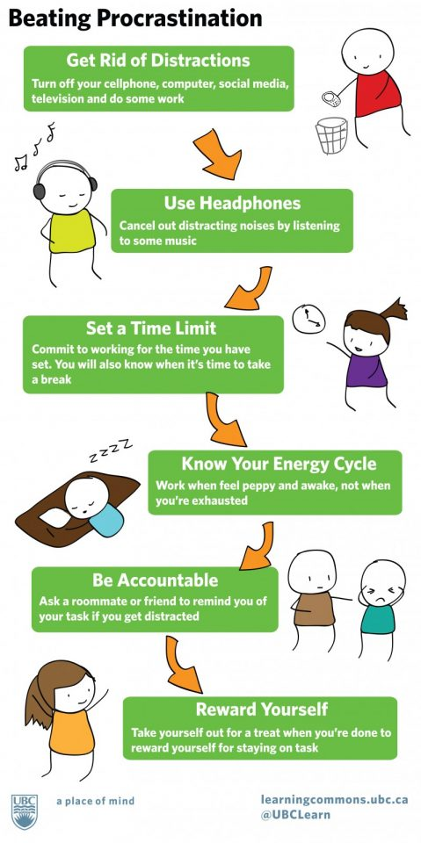
Y Cylch Gwneud
Notes:
Darllenwch y crynodeb hwn o’r Cylch Gwneud yr ydym wedi bod yn ei drafod heddiw.

Slide 29
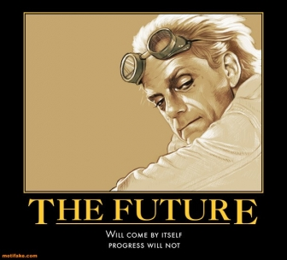
Oedi
Oedi
Oedi yw’r bedd lle cleddir cyfle.
Notes:
Pob lwc!

Slide 30
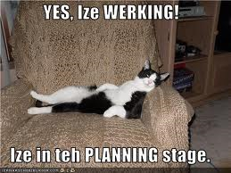
Y diwedd

